Slide 1

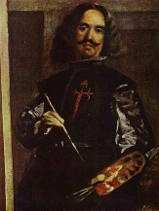
Дієго Веласкес

Slide 2
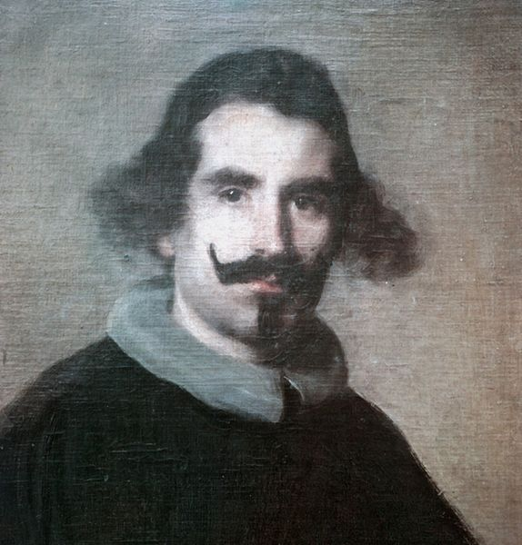
Дієго Веласкес народився в Севільї в 1599 році, у незаможній дворянській родині вихідців із Португалії. Навчався живопису в рідному місті у Франсиско Еррери-Старшого та у Франсіско Пачеко, з донькою якого, Хуаною Міранді, він одружився в 1618 році.

Slide 3
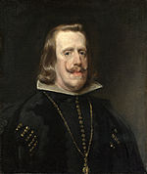

Картина зчинила фурор («Портрет Філіпа IV із проханням», 1623 р, не збереглася). Веласкесу виплатили гонорар, потім призначили ренту, а також прийняли на посаду придворного художника. Філіп IV повторив йому обіцянку Олександра Македонського до Апеллеса: «ніхто, крім тебе, писати мене більше не буде».
Портрет Філіпа IV із проханням

Slide 4

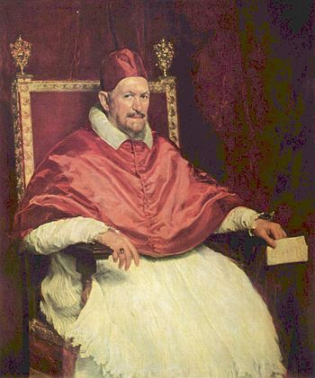
Наприкінці 1648 року Веласкес здійснив другу подорож до Італії — найвдалішим доробком, написаним у цій поїздці, став портрет папи Інокентія X. В Італії художника чекав гучний успіх, його було обрано членом римської академії.
портрет папи Інокентія X

Slide 5

Після великого свята на кордоні із Францією, присвяченого одруженню інфанти Марії-Терезії із французьким королем Людовіком XIV, художник важко занедужав, і незабаром після повернення в Мадрид, 6 серпня 1660 року помер.

Slide 6
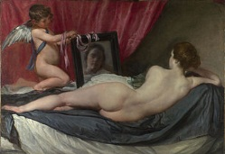
1650-ті роки - період розквіту творчості Веласкеса. У цей час написана одна з найвідоміших його картин - «Венера перед дзеркалом». Задумавши «Венеру», Веласкес довго розповідав королю про твори Рубенса і Тиціана, бачених художником в Італії. Полонений цими розповідями, король обіцяв відстояти майбутню картину перед Святою інквізицією. Але й сам Веласкес «підстрахувався»: на полотні Венера зображена зі спини, вона не демонструє себе, а просто займається звичайним для красивої жінки справою - розгляданням себе в дзеркало.

Slide 7
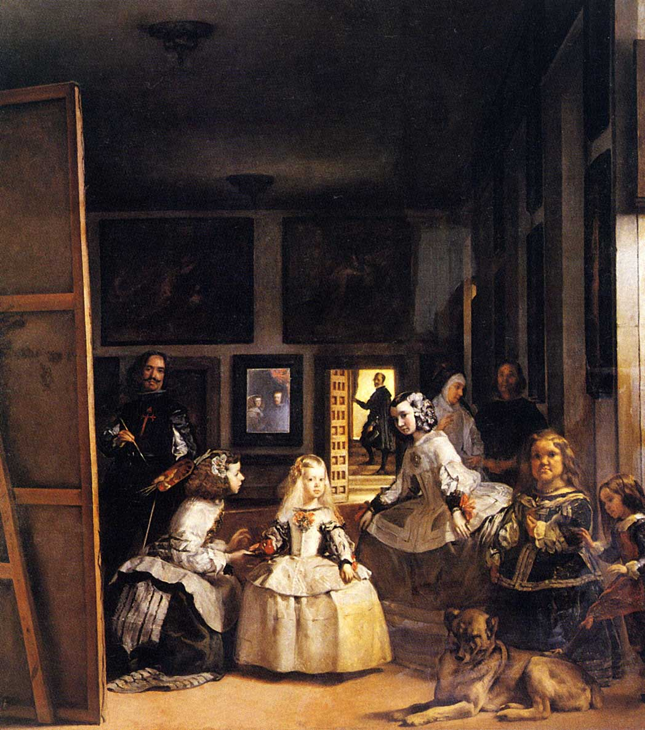
На картині «Меніни» (1656) зображений сам художник в той момент, коли він працює над портретом короля і королеви.
«Меніни»

Slide 8
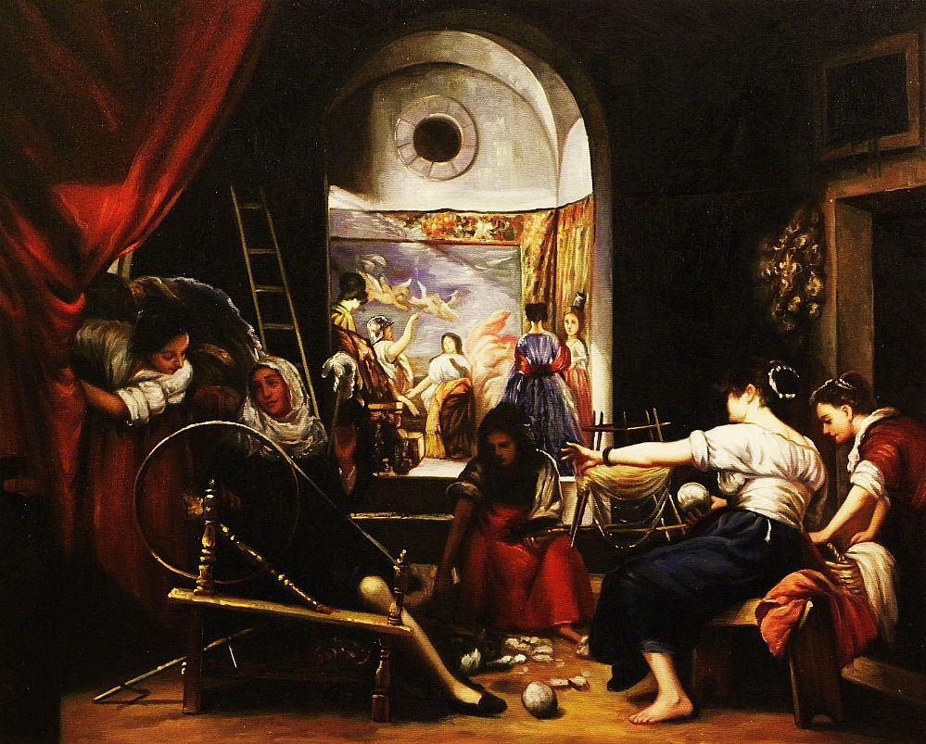
«Пряхи»

